Slide 1
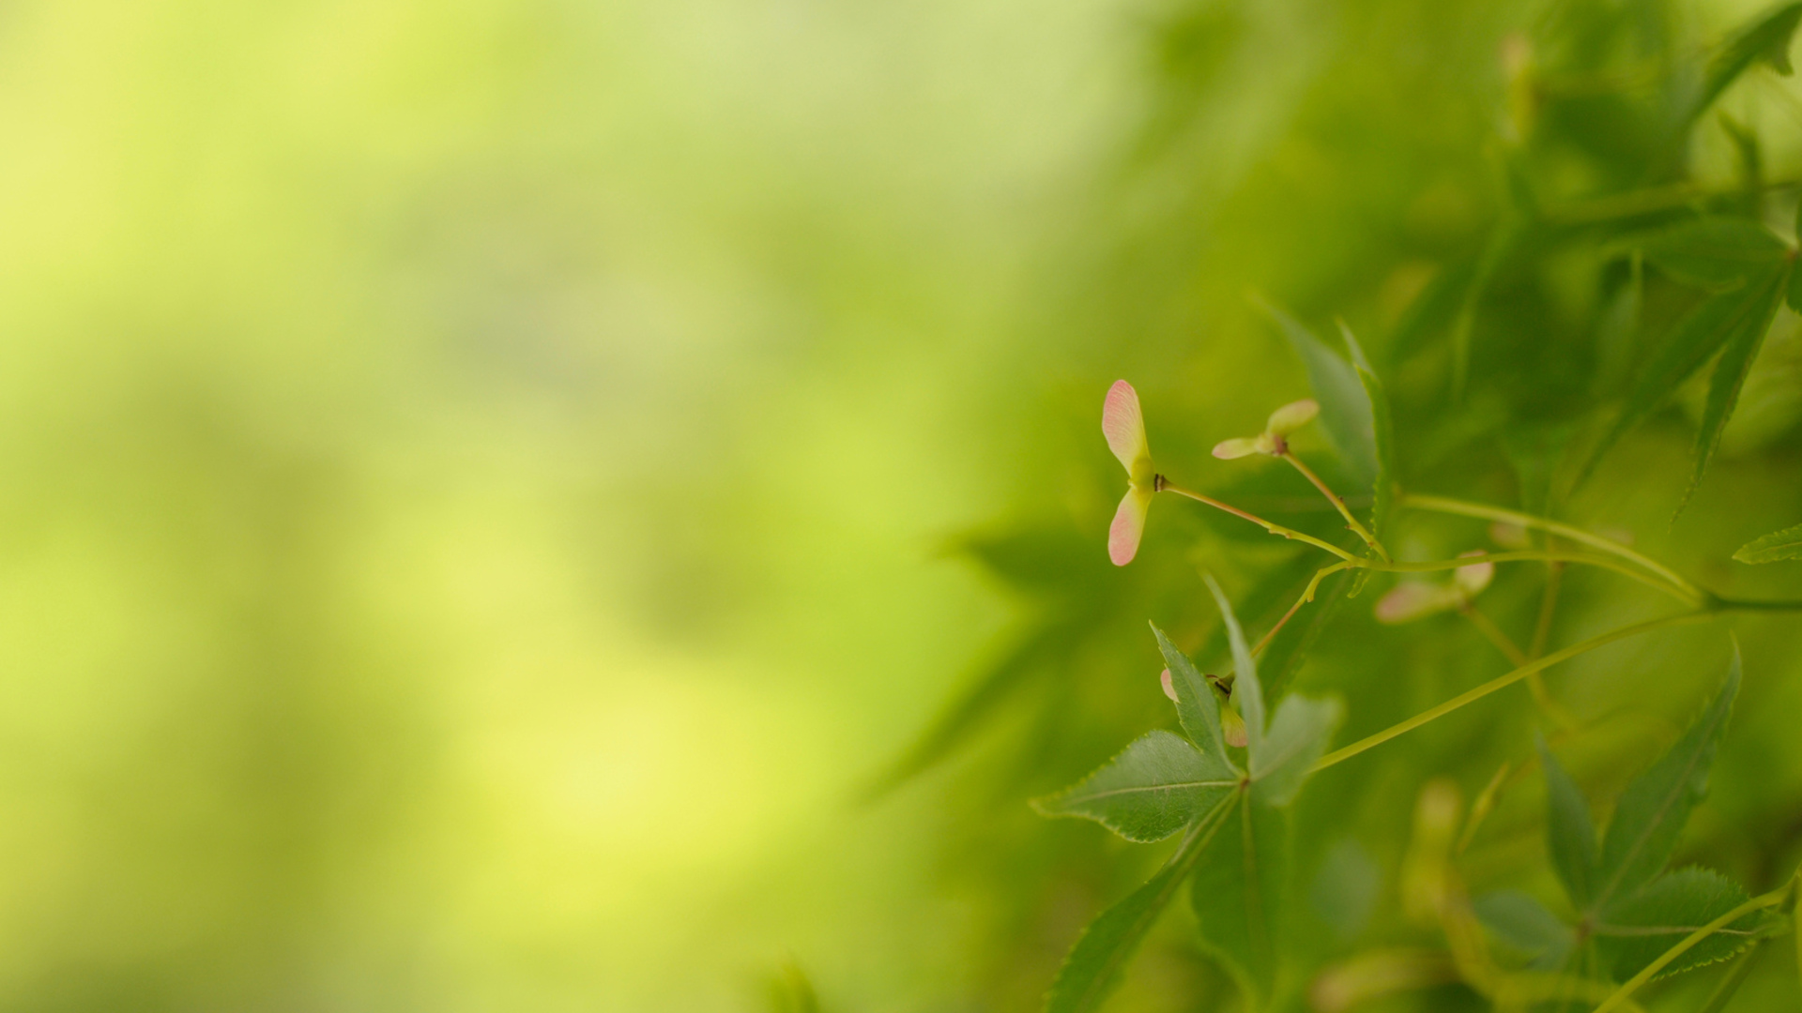
Растения
нашей местности
влаголюбивые
и
засухоустойчивые

Slide 2
Стимул:
- Если ты успешно справишься с заданием, то узнаешь, о влаголюбивых и засухоустойчивых растениях в жизни человека
- Сможешь передать эту информацию другим людям, так как научишься определять признаки растений данных групп

Slide 3
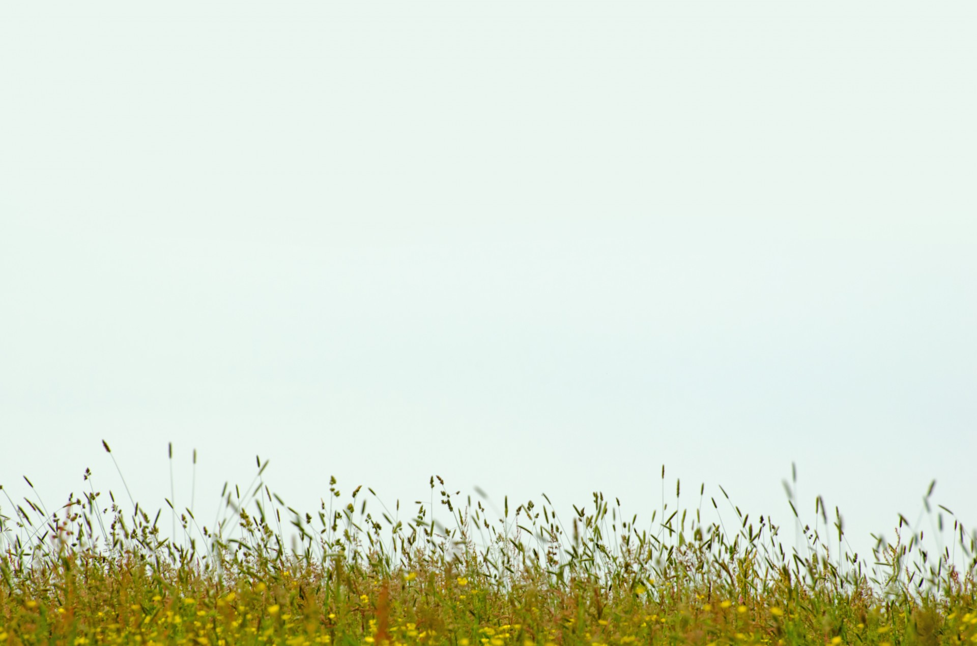
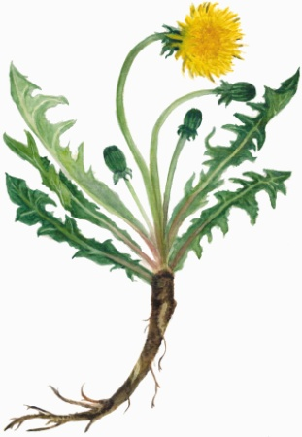
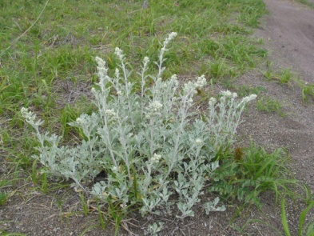
Растения нашей местности, произрастающие в засушливых местах, приспособились к малому количеству воды
Они имеют мощную корневую систему — длинный корень помогает добывать глубинные воды (одуванчик). А у молочая короткие корни, он собирает влагу после дождей.
Кроме того, сильно испаряют влагу, что является защитой от перегревания.
Листья или узкие, или имеют восковой слой, или же (например, полынь, кошачья лапка) имеют густое опушение. Опушенные листья испаряют меньше воды, так как меньше нагреваются на солнце. Волоски рассеивают солнечный свет и лист меньше греется
Одуванчик лекарственный
Полынь горькая
Дальше предлагаю вам, ребята, ознакомиться
с растениями – сухолюбами нашего края

Slide 4
Видео рассказ детей о кошачьей лапке и лапчатке лузик

Slide 5
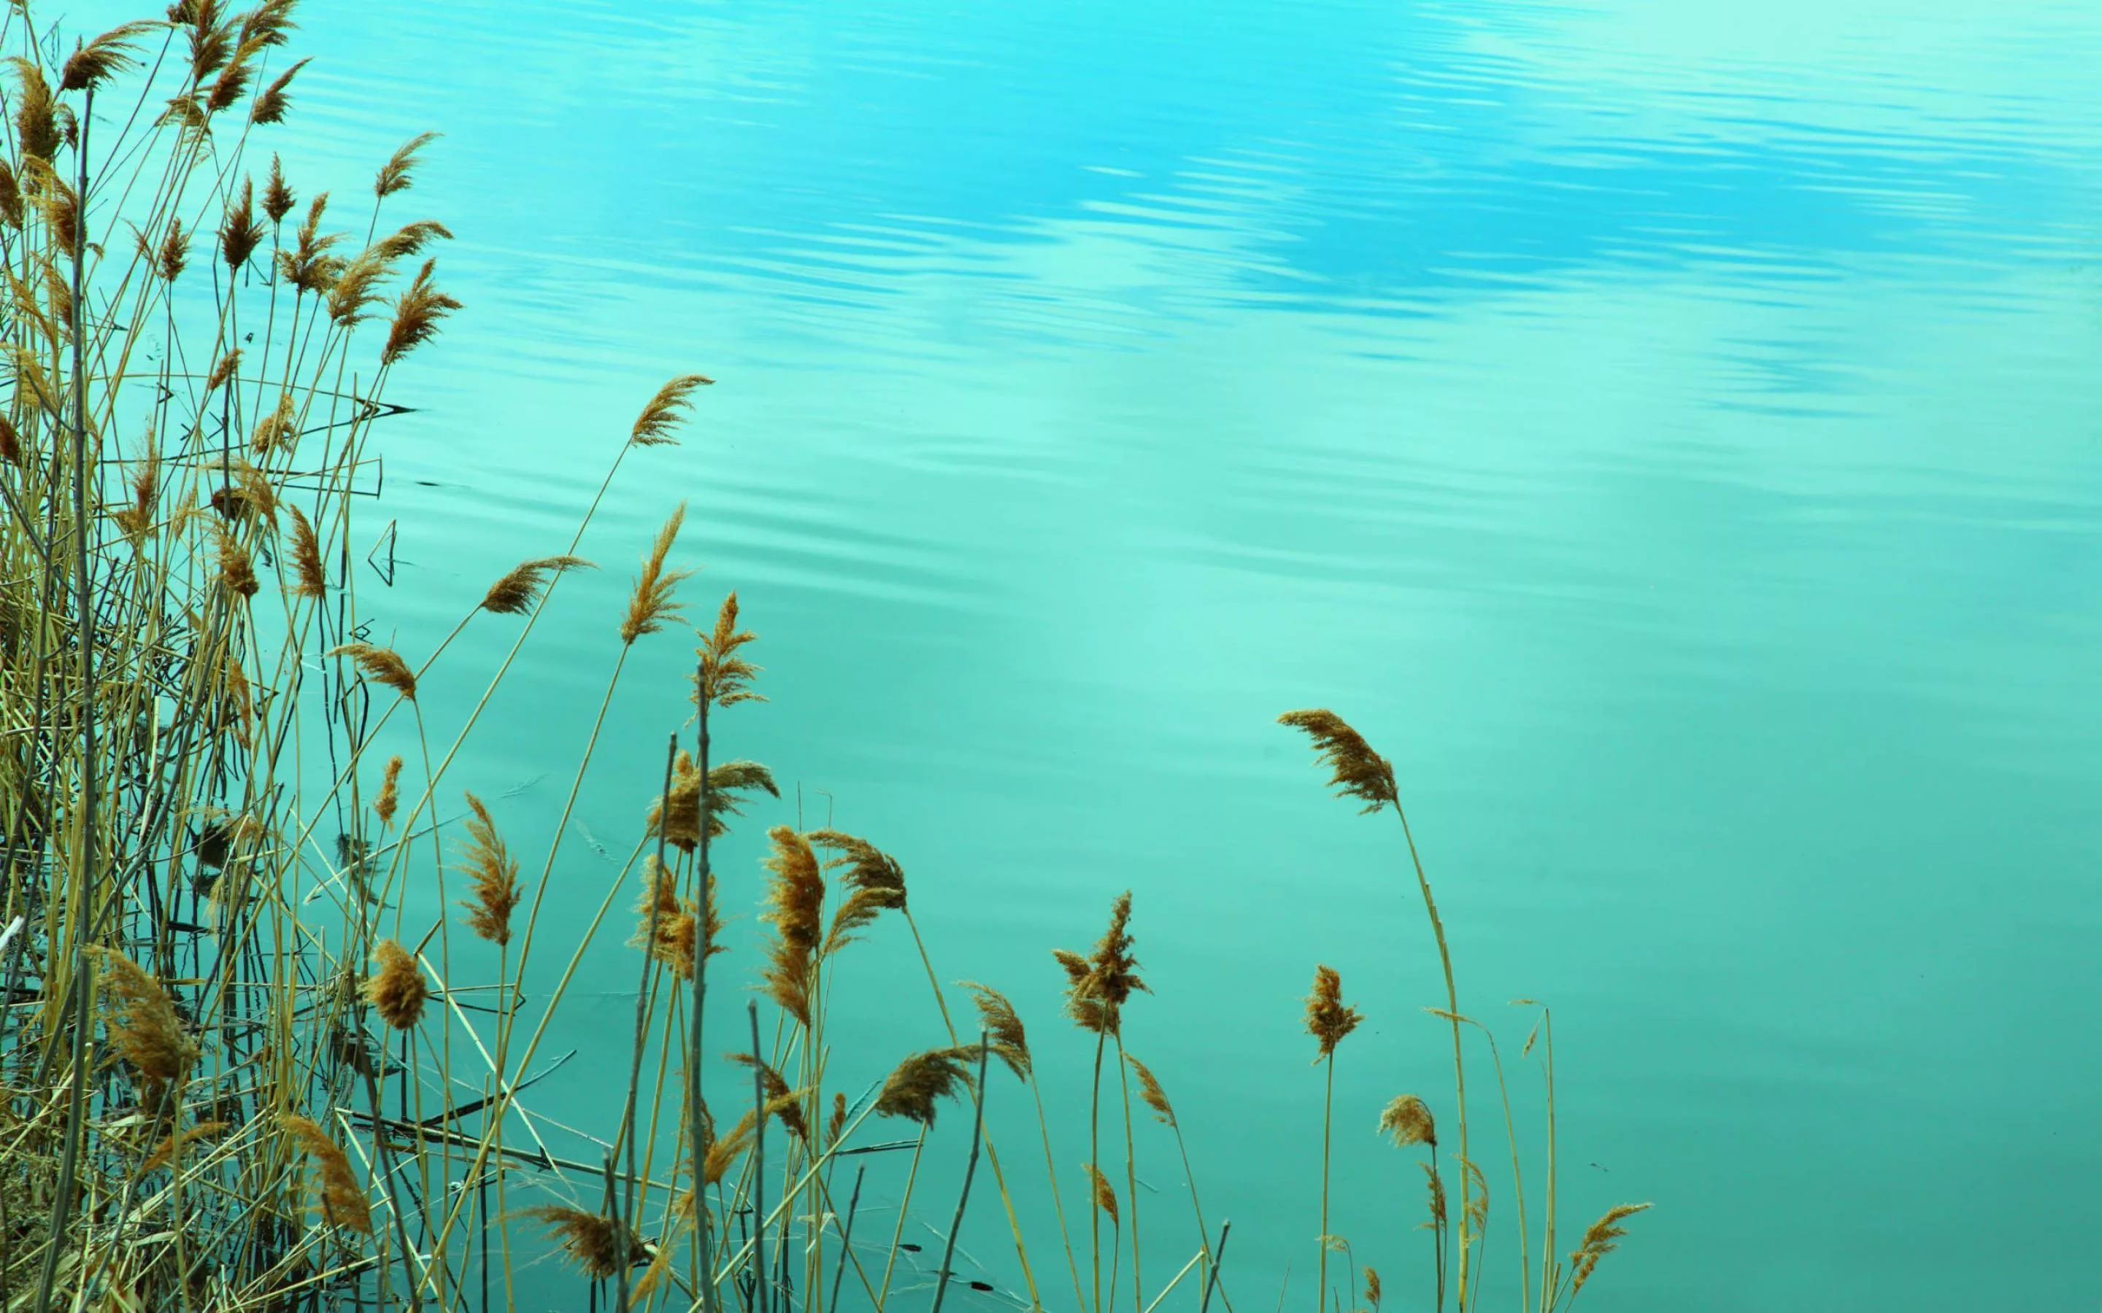
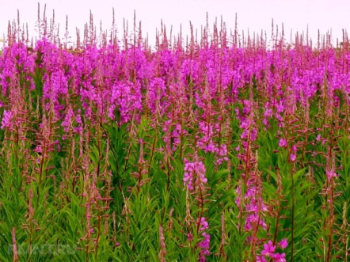
На низинных лугах, болотах, по берегам рек, озер много богатой растительности. Здесь постоянно влажно
Осока, клевер, иван – чай, шалфей, и другие травы, которые растут здесь – называются влаголюбивыми растениями.
У них крупные листья, способные накапливать влагу. Влага испаряется с их поверхности- и растения дышат.
Корни у них короткие, так как вода находится близко к поверхности почвы.
А сейчас подготовленные ребята познакомят вас
с особенностями влаголюбивых растений.
Это осока большехвостая и ива козья.
Иван - чай

Slide 6
Видео рассказ детей об осоке большехвостой и иве козьей

